Slide 1

Die verrückte Sightseeing-Tour
Präsentation Woche 1 - 3
Yvonne Meininger, Christiane Helmchen & Janina Schilling

Slide 2

Idee
Android-App
Spiel: Das verrückte Labyrinth
Abwandlung: Sehenswürdigkeiten

Slide 3
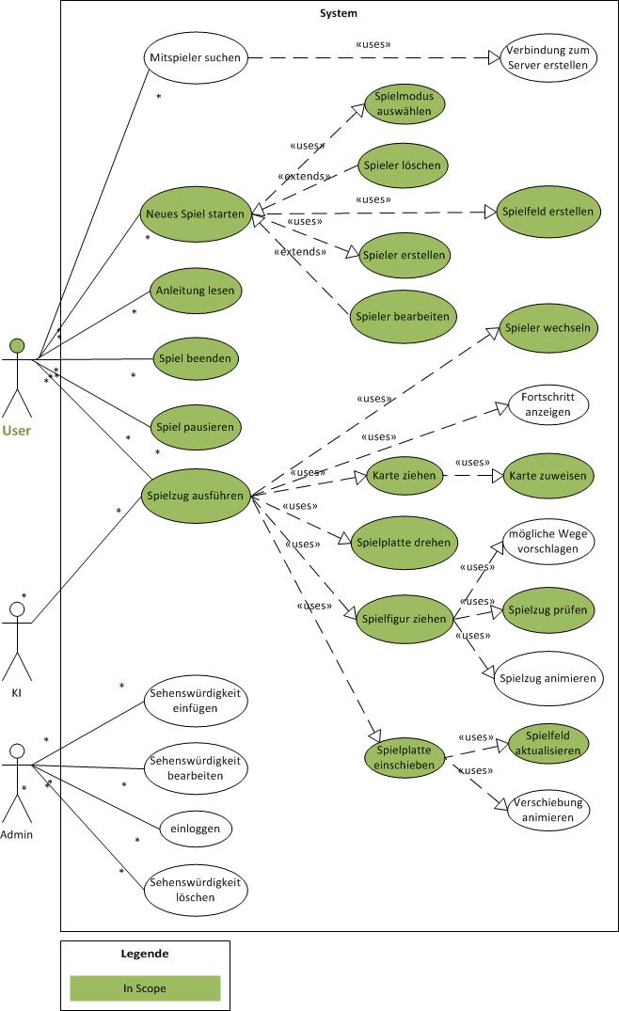
Use Cases und Scope

Slide 4
5 Use Cases
Anleitung nutzen
Spielmodus auswählen
Spieler erstellen
Spielplatte einschieben
Karte ziehen

Slide 5
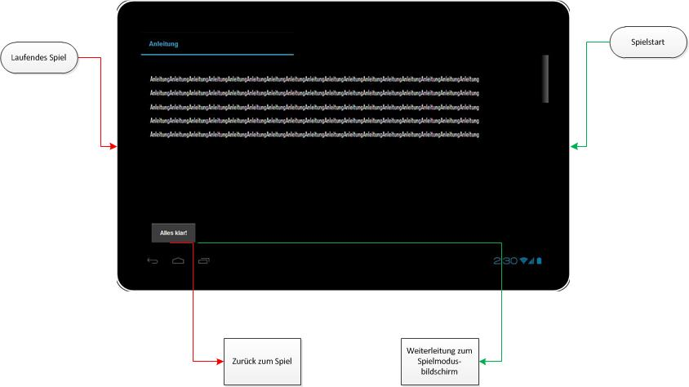
Anleitung nutzen

Slide 6
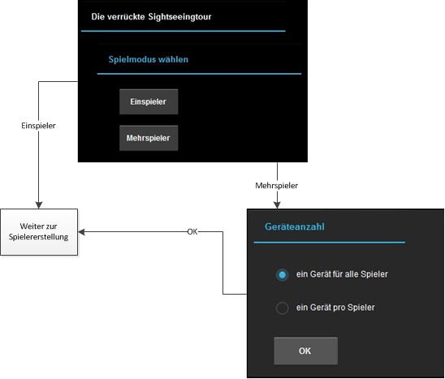
Spielmodus auswählen

Slide 7
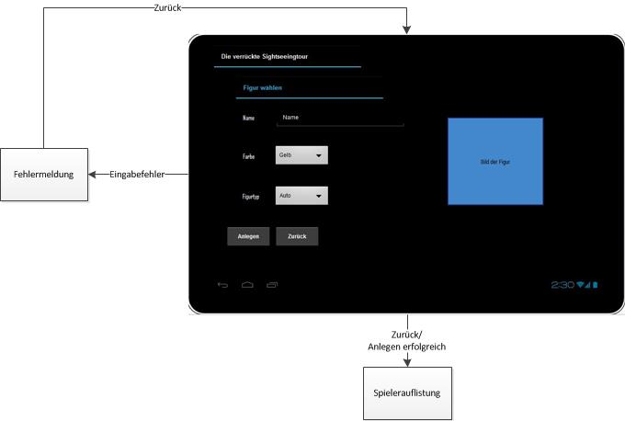
Spieler erstellen

Slide 8
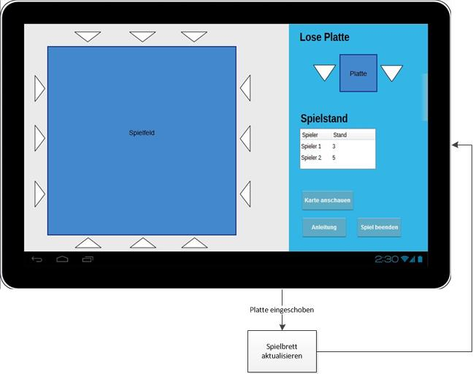
Spielplatte einschieben

Slide 9
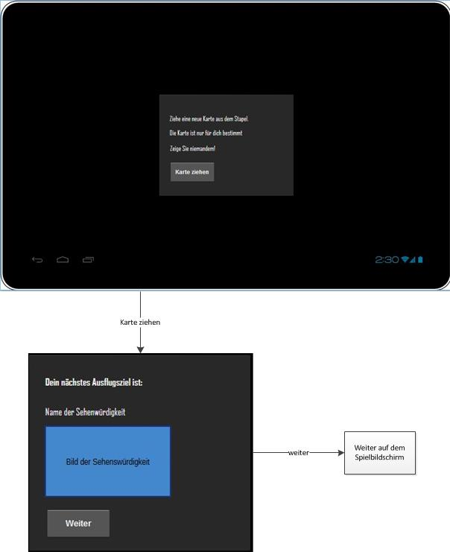
Karte ziehen

Slide 10
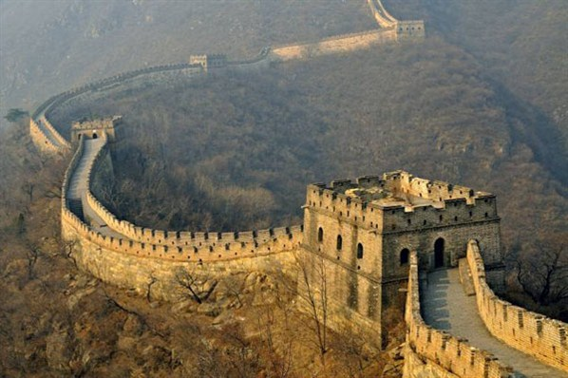
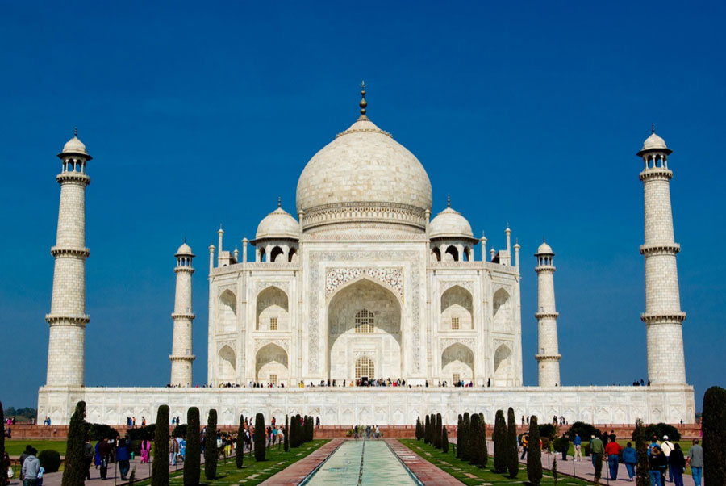
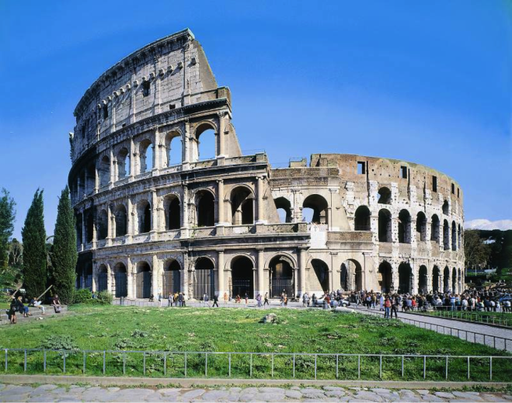
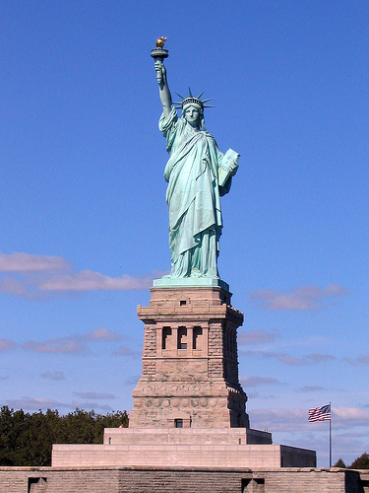
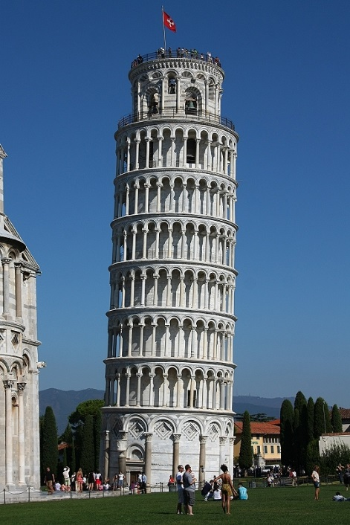
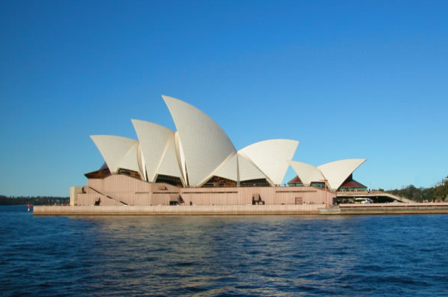
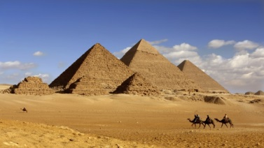
Ende

